Slide 1
Optimizing Firewall
การปรับปรุงความเร็วในการทำงานของไฟร์วอลล์
อาจารย์ที่ปรึกษา ผศ.ธนา หงษ์สุวรรณ
ผู้จัดทำ นายณัฐพล ชัยยศลาภ
นายดุลย์ภาส ตระการกิจวิชิต

Slide 2
วัตถุประสงค์ของโครงงาน
เพื่อศึกษาการทำงานของไฟร์วอลล์ iptables
เพื่อสร้างโปรแกรมที่ใช้ปรับปรุงการทำงานของไฟร์วอลล์ให้เร็วขึ้น

Slide 3
ขอบเขตของโครงงาน
โครงงานนี้มีการเขียนโค้ดโปรแกรมด้วยภาษาเชลล์สคริปต์
โปรแกรมของโครงงานนี้สามารถทำงานได้เฉพาะระบบปฎิบัติการณ์ลินุกซ์
การปรับปรุงการทำงานของไฟร์วอลล์ โดยทำการศึกษาและหาวิธีการปรับปรุงไฟร์วอลล์ไอพีเทเบิ้ลส์ ซึ่งเป็นไฟล์วอลล์พื้นฐานของระบบปฎิบัติการณ์ลินุกซ์

Slide 4
ขั้นตอนการดำเนินงาน
ศึกษาการทำงานและคำสั่งในการจัดการกับกฎของไฟร์วอลล์
ศึกษาการตรวจสอบปริมาณการใช้งานภายในเครือข่าย
ศึกษาความสัมพันธ์และความขัดแย้งกันของกฎในแบบต่างๆ เพื่อนำไปใช้ในการปรับปรุงการทำงานของไฟร์วอลล์
ศึกษาวิธีการตรวจสอบความถูกต้องของกฎหลังจากทำการปรับปรุงเรียบร้อยแล้ว ไม่ให้มีการเปลี่ยนแปลง
ออกแบบและพัฒนาโปรแกรมที่ใช้ปรับปรุงไฟร์วอลล์

Slide 5
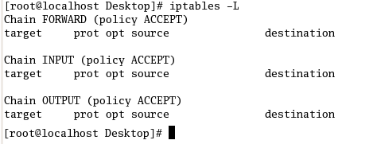
IPTables
ส่วนประกอบของไฟร์วอลล์ไอพีเทเบิ้ลส์

Slide 6
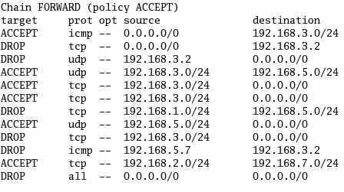
IPTables
ลักษณะกฎของแต่ละเชน

Slide 7
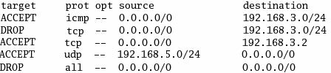
IPTables
การตรวจสอบแพ๊คเก็ตกับกฎ
Protocol Source IP Destination IP
ตัวอย่าง Packet
TCP | 161.246.5.97 | 192.168.3.5
UDP | 192.168.5.5 | 161.246.5.105
TCP | 161.246.5.119 | 161.246.5.117

Slide 8
IPTables
สาเหตุที่ทำให้ไอพีเทเบิ้ลส์ทำงานช้า
  กฎมีความสัมพันธ์ที่ซ้ำซ้อนกัน ทำให้บางกฎไม่ถูกใช้
  กฎที่มีจำนวน traffic วิ่งผ่านมากๆ จะถูกใช้งานบ่อยๆ ถ้าอยู่ใต้เชนมากๆ จะทำให้การตรวจสอบแพ๊คเก็ตกับกฎทำได้ช้า

Slide 9
การตรวจจับ Traffic ของแต่ละกฎ
ทำการตรวจจับ Traffic โดยใช้ Target Function ของ iptables ที่ชื่อว่า log-prefix
  ใช้คำสั่ง
> iptables –A INPUT –s 192.168.3.3 –p icmp –j LOG --log-prefix CAPT

Slide 10
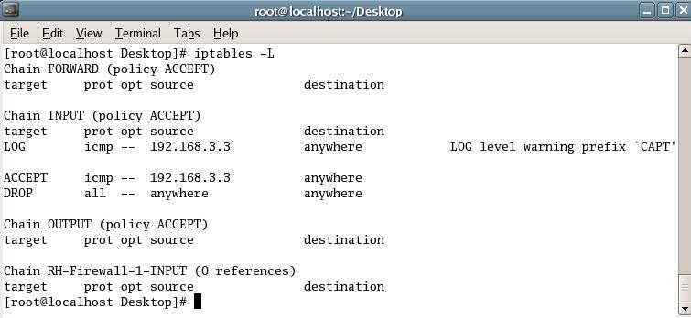
การตรวจจับ Traffic ของแต่ละกฎ

Slide 11
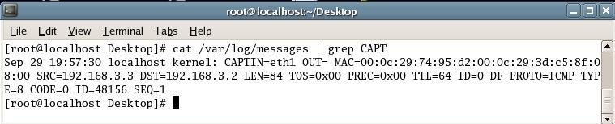
การตรวจจับ Traffic ของแต่ละกฎ
รายละเอียดของ Traffic ที่ได้จาก log ไฟล์
ซึ่งจะนำ Traffic ที่ได้ไปใช้ในการเรียงลำดับการใช้งานของกฎ

Slide 12
ความสัมพันธ์ของกฎในไฟร์วอลล์
Exactly Matching
กฎ Rx จะมีความสัมพันธ์กับกฎ Ry แบบ Exactly Matching ก็ต่อเมื่อทุกๆ ฟิลด์ใน Rx มีค่าเท่ากับทุกๆ ฟิลด์ที่สัมพันธ์กันใน Ry
1 | TCP | 140.192.37.10 | any | 161.120.33.40 | 80 | ACCEPT
4 | TCP | 140.192.37.10 | any | 161.120.33.40 | 80 | ACCEPT

Slide 13
ความสัมพันธ์ของกฎในไฟร์วอลล์
Completely Disjoint
กฎ Rx จะมีความสัมพันธ์กับกฎ Ry แบบ Completely Disjoint ก็ต่อเมื่อทุกๆ ฟิลด์ใน Rx มีค่าไม่เท่ากับ ไม่เป็นซับเซต หรือซุปเปอร์เซต กับฟิลด์ที่สัมพันธ์กันใน Ry
3 | TCP | 140.192.37.20 | any | 163.122.51.50 | 80 | ACCEPT
4 | UDP | 140.192.37.10 | any | 163.122.51.60 | 21 | ACCEPT

Slide 14
ความสัมพันธ์ของกฎในไฟร์วอลล์
Inclusively Matching
กฎ Rx จะมีความสัมพันธ์กับกฎ Ry แบบ Inclusively Matching ก็ต่อเมื่อ ทุกๆ ฟิลด์ใน Rx มีค่าเป็นซับเซต หรือเท่ากับฟิลด์ที่สัมพันธ์กันใน Ry โดยจะเรียก Rx เป็นซับเซตแมทช์ (subset match) และ Ry เป็นซุปเปอร์เซตแมทช์ (superset match)
1 | TCP | 140.192.37.10 | any | *.*.*.* | 80 | DROP
2 | UDP | 140.192.37.* | any | *.*.*.* | any | ACCEPT

Slide 15
ความสัมพันธ์ของกฎในไฟร์วอลล์
Partially Disjoint
กฎ Rx จะมีความสัมพันธ์กับกฎ Ry แบบ Partially Disjoint ก็ต่อเมื่อ ฟิลด์ใน Rx อย่างน้อยหนึ่งฟิลด์มีค่าเท่ากับ เป็นซับเซต หรือเป็นซุปเปอร์เซต กับค่าของฟิลด์ที่สัมพันธ์กันใน Ry และมีอย่างน้อยหนึ่งฟิลด์ใน Rx ที่มีค่าไม่เท่ากับ ไม่เป็นซับเซต หรือไม่เป็นซุปเปอร์เซตกับค่าของฟิลด์ที่สัมพันธ์กันใน Ry
1 | TCP | 140.192.37.10 | any | *.*.*.* | 80 | ACCEPT
2 | TCP | 140.192.37.* | any | *.*.*.* | 21 | DROP

Slide 16
ความสัมพันธ์ของกฎในไฟร์วอลล์
Correlation
กฎ Rx จะมีความสัมพันธ์กับกฎ Ry แบบ Correlation (RxC Ry) ก็ต่อเมื่อบางฟิลด์ใน Rx มีค่าเป็นซับเซต หรือเท่ากับฟิลด์ที่สัมพันธ์กันใน Ry และส่วนอื่นๆใน Rx มีค่าเป็นซุปเปอร์เซตของฟิลด์ที่สัมพันธ์กันใน Ry
1 | TCP | 140.192.37.10 | any | *.*.*.* | 80 | ACCEPT
2 | TCP | *.*.*.* | any | 140.192.37.* | 80 | DROP

Slide 17
ความขัดแย้งของกฎในไฟร์วอลล์
Shadowing anomaly
ถ้ากฎก่อนหน้าที่ผ่านมามีความสัมพันธ์กับแพ็กเก็ต ซึ่งมีความสัมพันธ์กับกฎที่อยู่ถัดไป
3 | TCP | *.*.*.* | any | 161.120.33.40 | 80 | ACCEPT
4 | TCP | 140.192.137.* | any | 161.120.33.40 | 80 | DROP

Slide 18
ความขัดแย้งของกฎในไฟร์วอลล์
Generalization anomaly
ถ้าแพ็กเก็ตใดๆ สามารถแมทช์กับกฎอันแรกและอันที่สองได้ทั้งหมด โดยที่การกระทำ (action) ของกฎทั้งสองแตกต่างกัน
1 | TCP | 140.192.37.20 | any | *.*.*.* | 80 | DROP
2 | TCP | 140.192.37.* | any | *.*.*.* | 80 | ACCEPT

Slide 19
ความขัดแย้งของกฎในไฟร์วอลล์
Redundancy anomaly
กฎสองกฎมีความขัดแย้งแบบ Redundancy ก็ต่อเมื่อมีแพ็กเก็ตใดๆ สามารถแมทช์กับกฎที่หนึ่งและสองได้ โดยมีการกระทำ (action) ที่เหมือนกัน
1 | TCP | 140.192.37.* | any | *.*.*.* | 80 | ACCEPT
2 | TCP | 140.192.37.* | any | 161.120.33.40 | 80 | ACCEPT

Slide 20
ความขัดแย้งของกฎในไฟร์วอลล์
Correlation anomaly
ถ้าแพ็กเก็ตซึ่งแมทช์กับบางส่วนของกฎอันแรกกับกฎถัดไป และมีแพ็กเก็ตซึ่งแมทช์กับบางส่วนของกฎถัดไปกับกฎอันแรก
1 | TCP | 140.192.137.20 | any | *.*.*.* | 80 | DROP
3 | TCP | *.*.*.* | any | 161.120.33.40 | 80 | ACCEPT

Slide 21
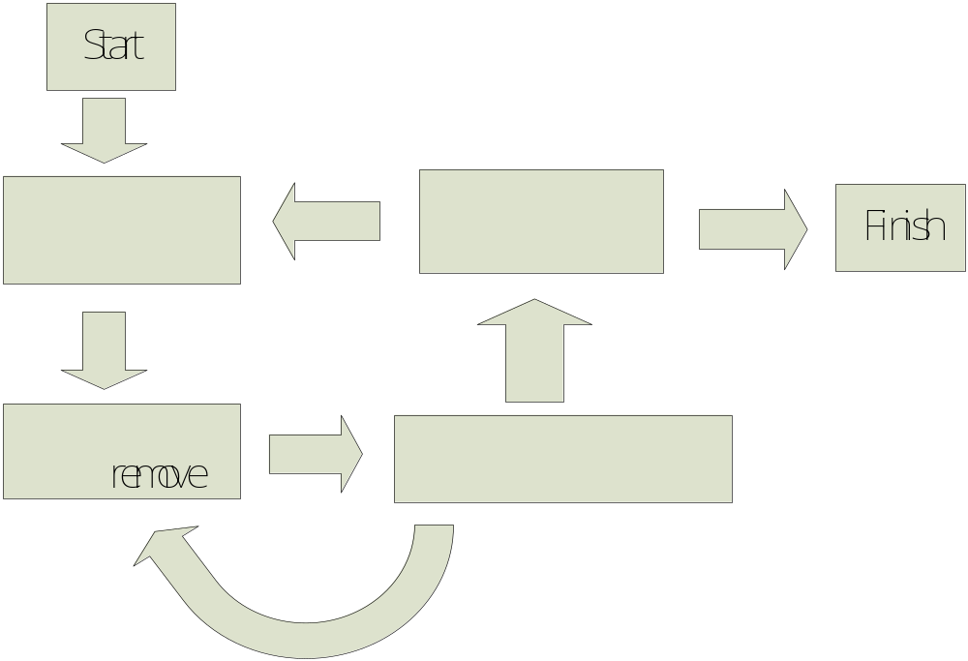
การออกแบบและพัฒนา
ส่วนของโปรแกรม จะแบ่งการทำงานออกเป็น 4 ส่วนดังนี้
1. ส่วนที่ทำการลบกฎที่ซ้ำซ้อน

Slide 22
การออกแบบและพัฒนา
กรณีที่สรุปได้ว่ากฎที่สนใจควรลบหรือคงไว้ โดยพิจารณาจากความขัดแย้ง จะสามารถแบ่งเป็นกรณีได้ดังนี้
Generalization จะสรุปได้ว่า ให้ทำการคงกฎไว้เหมือนเดิม
Correlation จะสรุปได้ว่า ให้ทำการคงกฎไว้เหมือนเดิม
Redundancy ที่กฎที่สนใจเป็น subset ของกฎที่นำมาเปรียบเทียบ จะทำการลบกฎที่สนใจนั้น
กรณีที่ไม่มีกฎเหลือให้ทำการเปรียบเทียบ จะทำการคงกฎนั้นไว้

Slide 23
การออกแบบและพัฒนา
กรณีที่ยังสรุปไม่ได้ว่ากฎที่สนใจควรลบหรือคงไว้ จะทำการแบ่งเป็นกรณีได้ดังนี้
No anomaly จะทำการเปรียบเทียบกฎที่สนใจกับกฎถัดไป
Shadowing จะทำการลบกฎที่นำมาเปรียบเทียบและนำกฎที่สนใจไปเปรียบเทียบกับกฎถัดไป
Redundancy ที่กฎที่สนใจเป็น superset ของกฎที่นำมาเปรียบเทียบ จะทำการลบกฎที่นำมาเปรียบเทียบและนำกฎที่สนใจไปเปรียบเทียบกับกฎถัดไป

Slide 24
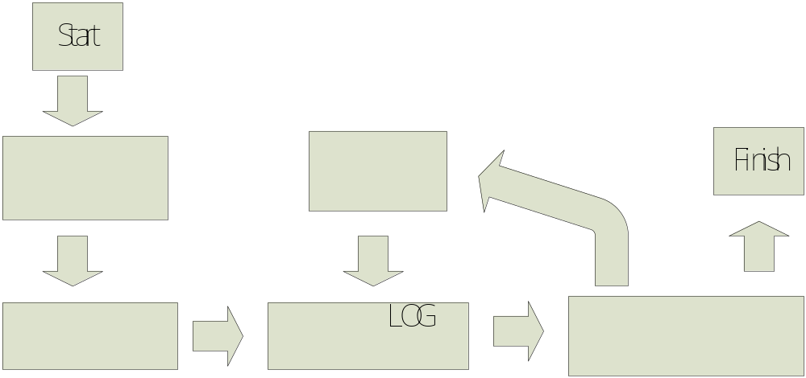
การออกแบบและพัฒนา
2. ส่วนที่ทำการตรวจจับการใช้งานภายในเครือข่าย
2.1 ส่วนที่ทำการใส่กฎ LOG

Slide 25
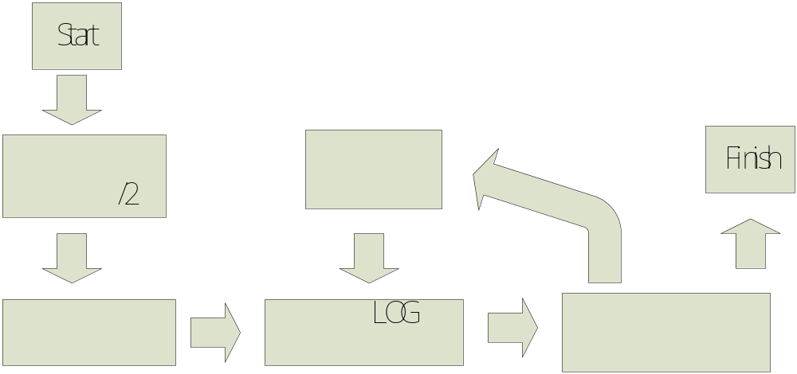
การออกแบบและพัฒนา
2.2 ส่วนที่ทำการลบกฎ LOG

Slide 26
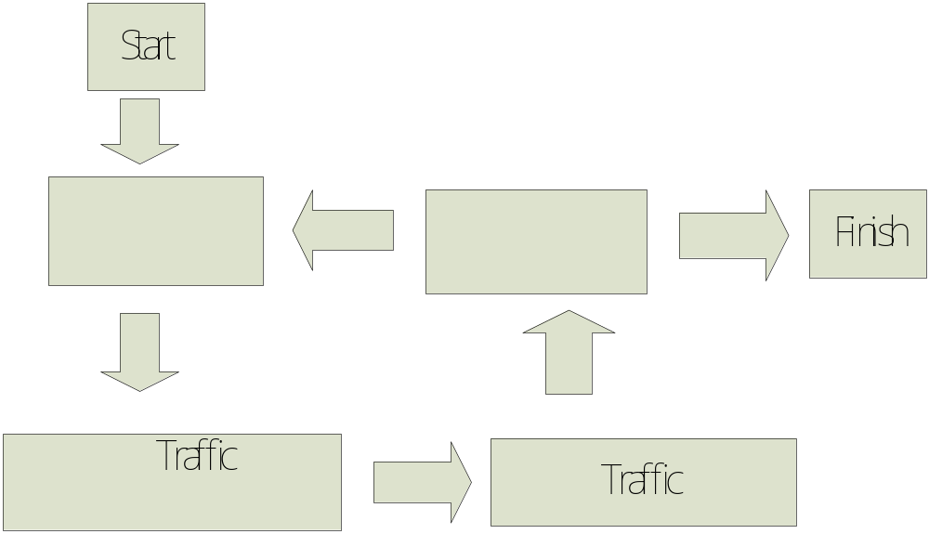
การออกแบบและพัฒนา
3. ส่วนคำนวณปริมาณ Traffic ของแต่ละกฎ

Slide 27
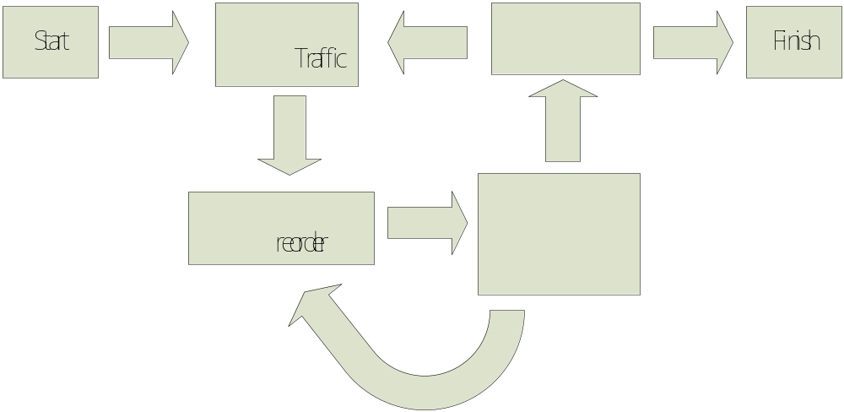
การออกแบบและพัฒนา
4. . ส่วนที่ทำการจัดลำดับของกฎตามปริมาณ Traffic

Slide 28
การออกแบบและพัฒนา
กรณีที่สรุปได้ว่ากฎที่สนใจควรแทรกหรือต่อท้ายไฟร์วอลล์ สามารถแบ่งเป็นกรณีได้ดังนี้
Generalization จะทำการแทรกกฎที่สนใจที่ตำแหน่งกฎที่เปรียบเทียบ
Correlation กรณีที่กฎที่สนใจมี Target Function เป็น DROP จะทำการแทรกกฎที่สนใจที่ตำแหน่งกฎที่เปรียบเทียบ
Redundancy กรณีที่กฎที่สนใจเป็น subset ของกฎที่เปรียบเทียบ จะทำการแทรกกฎที่สนใจที่ตำแหน่งกฎที่เปรียบเทียบ
กรณีกฎไม่เหลือให้เปรียบเทียบ จะนำกฎที่สนใจไปต่อท้ายไฟร์วอลล์

Slide 29
การออกแบบและพัฒนา
กรณีที่สรุปไม่ได้ว่ากฎที่สนใจควรแทรกหรือต่อท้ายไฟร์วอลล์ สามารถแบ่งเป็นกรณีได้ดังนี้
No anomaly จะทำการเปรียบเทียบกฎที่สนใจกับกฎถัดไป
Shadowing จะทำการเปรียบเทียบกฎที่สนใจกับกฎถัดไป
Correlation กรณีที่กฎที่สนใจมี Target Function เป็น ACCEPT จะทำการเปรียบเทียบกฎที่สนใจกับกฎถัดไป
Redundancy กรณีที่กฎที่สนใจเป็น superset ของกฎที่เปรียบเทียบจะทำการเปรียบเทียบกับกฎถัดไป

Slide 30
ความสามารถของตัวโปรแกรม
สามารถตรวจสอบความสัมพันธ์และความขัดแย้งของกฎในไฟล์วอลล์แบบต่างๆ ได้
สามารถทำการลบกฎที่มีความซ้ำซ้อนกันออกได้
สามารถตรวจจับและนับจำนวนของแพ๊คเก็ตที่ผ่านแต่ละกฎของไฟร์วอลล์ได้
สามารถจัดลำดับของกฎของไฟร์วอลล์ตามปริมาณการใช้งานในเครือข่ายได้

Slide 31
การทดลองและผลการทดลอง
คำสั่งที่ใช้ในการเรียกใช้งานโปรแกรม
./optimize [option] [chain]
[option] แสดงถึงการทำงานของโปรแกรมมีค่าเป็น remove , log , reorder
[chain] เป็น chain ที่โปรแกรมจะทำงาน มีค่าเป็น input , output , forward , all

Slide 32
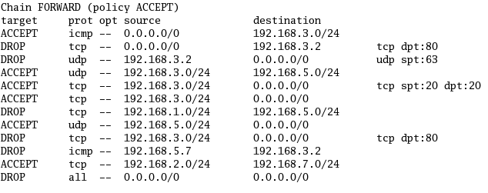
การทดลองและผลการทดลอง
กฎที่นำมาใช้ในการทดสอบ

Slide 33
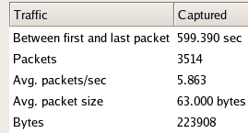
การทดลองและผลการทดลอง
ผลการทดลองตรวจจับปริมาณการใช้งานก่อนทำการปรับปรุง

Slide 34
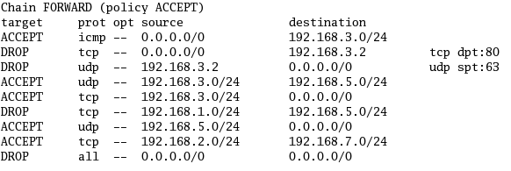
การทดลองและผลการทดลอง
ทำการปรับปรุงขั้นแรกโดยทำการ remove กฎที่ซ้ำซ้อน
โดยใช้คำสั่ง ./optimize remove forward

Slide 35
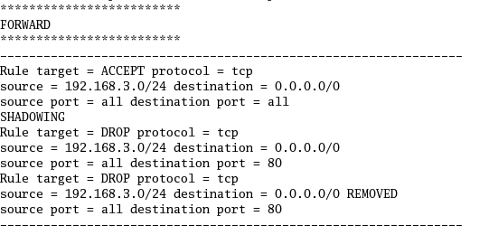
การทดลองและผลการทดลอง
ไฟล์แสดงถึงกฎที่ถูกลบออกจากไฟร์วอลล์

Slide 36
การตรวจสอบผลการทดลอง
num | Protocol | Source Ip | Sport | Dest ip | Dport | target
1 | Icmp | 0.0.0.0-255.255.255.255 | All | 192.168.3.0 -192.168.3.255 | All | Accept
2 | Tcp | 0.0.0.0-255.255.255.255 | All | 192.168.3.2 | 80 | Drop
3 | Udp | 192.168.3.2 | 63 | 0.0.0.0-255.255.255.255 | All | Drop
4 | Udp | 192.168.3.0 -192.168.3.255 | All | 192.168.5.0 -192.168.5.255 | All | Accept
5 | Tcp | 192.168.3.0 -192.168.3.255 | 20 | 0.0.0.0-255.255.255.255 | 20 | Accept
6 | Tcp | 192.168.3.0 -192.168.3.255 | All | 0.0.0.0-255.255.255.255 | All | Accept
7 | Tcp | 192.168.1.0 -192.168.1.255 | All | 192.168.5.0 -192.168.5.255 | All | Drop
8 | Udp | 192.168.5.0 -192.168.5.255 | All | 0.0.0.0-255.255.255.255 | All | Accept
9 | Tcp | 192.168.3.0 -192.168.3.255 | All | 0.0.0.0-255.255.255.255 | 80 | Drop
10 | Icmp | 192.168.5.7 | All | 192.168.3.2 | All | Drop
11 | Tcp | 192.168.2.0 -192.168.2.255 | All | 192.168.7.0 -192.168.7.255 | All | Accept
12 | All | 0.0.0.0-255.255.255.255 | All | 0.0.0.0-255.255.255.255 | All | Drop

Slide 37
การตรวจสอบผลการทดลอง
num | Protocol | Source Ip | Sport | Dest ip | Dport | target
2 | Tcp | 0.0.0.0-255.255.255.255 | All | 192.168.3.2 | 80 | Drop
5 | Tcp | 192.168.3.0 -192.168.3.255 | 20 | 0.0.0.0-255.255.255.255 | 20 | Accept
6 | Tcp | 192.168.3.0 -192.168.3.255 | All | 0.0.0.0-255.255.255.255 | All | Accept
7 | Tcp | 192.168.1.0 -192.168.1.255 | All | 192.168.5.0 -192.168.5.255 | All | Drop
9 | Tcp | 192.168.3.0 -192.168.3.255 | All | 0.0.0.0-255.255.255.255 | 80 | Drop
11 | Tcp | 192.168.2.0 -192.168.2.255 | All | 192.168.7.0 -192.168.7.255 | All | Accept
12 | All | 0.0.0.0-255.255.255.255 | All | 0.0.0.0-255.255.255.255 | All | Drop

Slide 38
การตรวจสอบผลการทดลอง
num | Protocol | Source Ip | Sport | Dest ip | Dport | target
3 | Udp | 192.168.3.2 | 63 | 0.0.0.0-255.255.255.255 | All | Drop
4 | Udp | 192.168.3.0 -192.168.3.255 | All | 192.168.5.0 -192.168.5.255 | All | Accept
8 | Udp | 192.168.5.0 -192.168.5.255 | All | 0.0.0.0-255.255.255.255 | All | Accept
12 | All | 0.0.0.0-255.255.255.255 | All | 0.0.0.0-255.255.255.255 | All | Drop
num | Protocol | Source Ip | Sport | Dest ip | Dport | target
1 | Icmp | 0.0.0.0-255.255.255.255 | All | 192.168.3.0 -192.168.3.255 | All | Accept
10 | Icmp | 192.168.5.7 | All | 192.168.3.2 | All | Drop
12 | All | 0.0.0.0-255.255.255.255 | All | 0.0.0.0-255.255.255.255 | All | Drop

Slide 39
การตรวจสอบผลการทดลอง
num | Protocol | Source Ip | Sport | Dest ip | Dport | target | Traffic
1 | Icmp | 0.0.0.0-255.255.255.255 | All | 192.168.3.0 -192.168.3.255 | All | Accept | 0
2 | Tcp | 0.0.0.0-255.255.255.255 | All | 192.168.3.2 | 80 | Drop | 0
3 | Udp | 192.168.3.2 | 63 | 0.0.0.0-255.255.255.255 | All | Drop | 0
4 | Udp | 192.168.3.0 -192.168.3.255 | All | 192.168.5.0 -192.168.5.255 | All | Accept | 100
6 | Tcp | 192.168.3.0 -192.168.3.255 | All | 0.0.0.0-255.255.255.255 | All | Accept | 0
7 | Tcp | 192.168.1.0 -192.168.1.255 | All | 192.168.5.0 -192.168.5.255 | All | Drop | 400
8 | Udp | 192.168.5.0 -192.168.5.255 | All | 0.0.0.0-255.255.255.255 | All | Accept | 300
11 | Tcp | 192.168.2.0 -192.168.2.255 | All | 192.168.7.0 -192.168.7.255 | All | Accept | 200
12 | All | 0.0.0.0-255.255.255.255 | All | 0.0.0.0-255.255.255.255 | All | Drop | 0

Slide 40
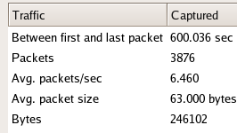
การทดลองและผลการทดลอง
ผลการทดลองตรวจจับปริมาณการใช้งานหลังทำการ remove กฎ

Slide 41
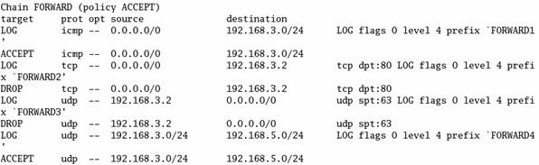
การทดลองและผลการทดลอง
ทำการตรวจจับแพ็กเก็ต โดยใช้คำสั่ง
./optimize log forward

Slide 42
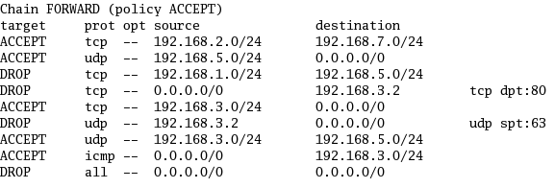
การทดลองและผลการทดลอง
ทำการปรับปรุงขั้นที่ 2 ด้วยการจัดลำดับกฎใหม่ โดยใช้คำสั่ง
./optimize reorder forward

Slide 43
การตรวจสอบผลการทดลอง
num | Protocol | Source Ip | Sport | Dest ip | Dport | target | Traffic
1 | Icmp | 0.0.0.0-255.255.255.255 | All | 192.168.3.0 -192.168.3.255 | All | Accept | 0
2 | Tcp | 0.0.0.0-255.255.255.255 | All | 192.168.3.2 | 80 | Drop | 0
3 | Udp | 192.168.3.2 | 63 | 0.0.0.0-255.255.255.255 | All | Drop | 0
4 | Udp | 192.168.3.0 -192.168.3.255 | All | 192.168.5.0 -192.168.5.255 | All | Accept | 100
6 | Tcp | 192.168.3.0 -192.168.3.255 | All | 0.0.0.0-255.255.255.255 | All | Accept | 0
7 | Tcp | 192.168.1.0 -192.168.1.255 | All | 192.168.5.0 -192.168.5.255 | All | Drop | 400
8 | Udp | 192.168.5.0 -192.168.5.255 | All | 0.0.0.0-255.255.255.255 | All | Accept | 300
11 | Tcp | 192.168.2.0 -192.168.2.255 | All | 192.168.7.0 -192.168.7.255 | All | Accept | 200
12 | All | 0.0.0.0-255.255.255.255 | All | 0.0.0.0-255.255.255.255 | All | Drop | 0

Slide 44
การตรวจสอบผลการทดลอง
num | Protocol | Source Ip | Sport | Dest ip | Dport | target | Traffic
1 | Icmp | 0.0.0.0-255.255.255.255 | All | 192.168.3.0 -192.168.3.255 | All | Accept | 0
12 | All | 0.0.0.0-255.255.255.255 | All | 0.0.0.0-255.255.255.255 | All | Drop | 0
num | Protocol | Source Ip | Sport | Dest ip | Dport | target | Traffic
1 | Icmp | 0.0.0.0-255.255.255.255 | All | 192.168.3.0 -192.168.3.255 | All | Accept | 0
12 | All | 0.0.0.0-255.255.255.255 | All | 0.0.0.0-255.255.255.255 | All | Drop | 0

Slide 45
การตรวจสอบผลการทดลอง
num | Protocol | Source Ip | Sport | Dest ip | Dport | target | Traffic
3 | Udp | 192.168.3.2 | 63 | 0.0.0.0-255.255.255.255 | All | Drop | 0
4 | Udp | 192.168.3.0 -192.168.3.255 | All | 192.168.5.0 -192.168.5.255 | All | Accept | 100
8 | Udp | 192.168.5.0 -192.168.5.255 | All | 0.0.0.0-255.255.255.255 | All | Accept | 300
12 | All | 0.0.0.0-255.255.255.255 | All | 0.0.0.0-255.255.255.255 | All | Drop | 0
num | Protocol | Source Ip | Sport | Dest ip | Dport | target | Traffic
8 | Udp | 192.168.5.0 -192.168.5.255 | All | 0.0.0.0-255.255.255.255 | All | Accept | 300
3 | Udp | 192.168.3.2 | 63 | 0.0.0.0-255.255.255.255 | All | Drop | 0
4 | Udp | 192.168.3.0 -192.168.3.255 | All | 192.168.5.0 -192.168.5.255 | All | Accept | 100
12 | All | 0.0.0.0-255.255.255.255 | All | 0.0.0.0-255.255.255.255 | All | Drop | 0

Slide 46
การตรวจสอบผลการทดลอง
num | Protocol | Source Ip | Sport | Dest ip | Dport | target | Traffic
2 | Tcp | 0.0.0.0-255.255.255.255 | All | 192.168.3.2 | 80 | Drop | 0
6 | Tcp | 192.168.3.0 -192.168.3.255 | All | 0.0.0.0-255.255.255.255 | All | Accept | 0
7 | Tcp | 192.168.1.0 -192.168.1.255 | All | 192.168.5.0 -192.168.5.255 | All | Drop | 400
11 | Tcp | 192.168.2.0 -192.168.2.255 | All | 192.168.7.0 -192.168.7.255 | All | Accept | 200
12 | All | 0.0.0.0-255.255.255.255 | All | 0.0.0.0-255.255.255.255 | All | Drop | 0
num | Protocol | Source Ip | Sport | Dest ip | Dport | target | Traffic
7 | Tcp | 192.168.1.0 -192.168.1.255 | All | 192.168.5.0 -192.168.5.255 | All | Drop | 400
11 | Tcp | 192.168.2.0 -192.168.2.255 | All | 192.168.7.0 -192.168.7.255 | All | Accept | 200
2 | Tcp | 0.0.0.0-255.255.255.255 | All | 192.168.3.2 | 80 | Drop | 0
6 | Tcp | 192.168.3.0 -192.168.3.255 | All | 0.0.0.0-255.255.255.255 | All | Accept | 0
12 | All | 0.0.0.0-255.255.255.255 | All | 0.0.0.0-255.255.255.255 | All | Drop | 0

Slide 47
การตรวจสอบผลการทดลอง
num | Protocol | Source Ip | Sport | Dest ip | Dport | target | Traffic
7 | Tcp | 192.168.1.0 -192.168.1.255 | All | 192.168.5.0 -192.168.5.255 | All | Drop | 400
8 | Udp | 192.168.5.0 -192.168.5.255 | All | 0.0.0.0-255.255.255.255 | All | Accept | 300
11 | Tcp | 192.168.2.0 -192.168.2.255 | All | 192.168.7.0 -192.168.7.255 | All | Accept | 200
3 | Udp | 192.168.3.2 | 63 | 0.0.0.0-255.255.255.255 | All | Drop | 0
4 | Udp | 192.168.3.0 -192.168.3.255 | All | 192.168.5.0 -192.168.5.255 | All | Accept | 100
2 | Tcp | 0.0.0.0-255.255.255.255 | All | 192.168.3.2 | 80 | Drop | 0
6 | Tcp | 192.168.3.0 -192.168.3.255 | All | 0.0.0.0-255.255.255.255 | All | Accept | 0
1 | Icmp | 0.0.0.0-255.255.255.255 | All | 192.168.3.0 -192.168.3.255 | All | Accept | 0
12 | All | 0.0.0.0-255.255.255.255 | All | 0.0.0.0-255.255.255.255 | All | Drop | 0

Slide 48
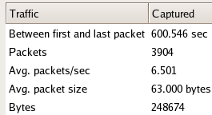
การทดลองและผลการทดลอง
ผลการทดลองตรวจจับปริมาณการใช้งานหลังทำการจัดลำดับกฎใหม่

Slide 49
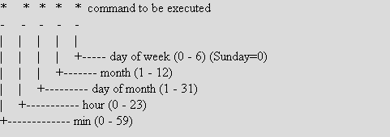
การนำไปใช้งาน
ใช้คำสั่ง Crontab ในการสั่งโปรแกรมทำงานตามเวลาที่กำหนด โดยใช้คำสั่ง
#crontab -e แก้ไข crontab ไฟล์

Slide 50
สรุปผลการทำงานในภาคเรียนที่ 2
ศึกษาความสัมพันธ์ของกฎและความขัดแย้ง รวมถึงการจัดการกับกฎที่มีความสัมพันธ์และความขัดแย้งแบบต่างๆ
ทำการพัฒนาตัวโปรแกรมด้วยเชลล์สคริปต์ เพื่อใช้ในการปรับปรุงการทำงานของไฟร์วอลล์

Slide 51
The End

Slide 52
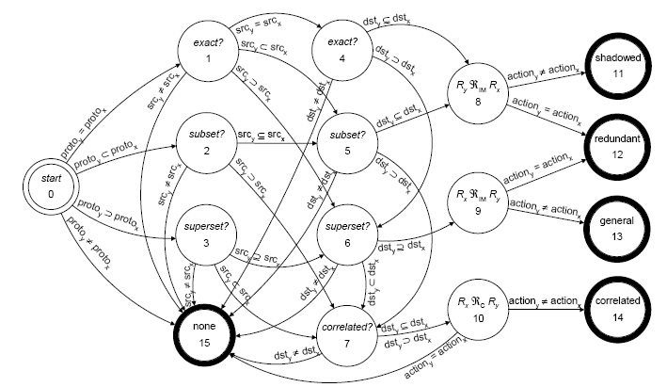
ความขัดแย้งของกฎในไฟร์วอลล์
พิจารณาความสัมพันธ์และความขัดแย้งของกฎ

